Slide 1

Identidad
“La Chimba”
Mercado central-Vega Central-Mercado de abastos Tirso de Molina-Vega chica-Pérgolas (Santa María - San Francisco)

Slide 2
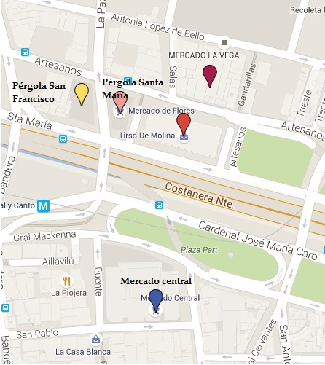
Sector “La chimba”

Slide 3

Mosca en la pared
Observación sin intervención
Notes:
MOSCA EN LA PARED
COMO: Observe y tome nota de comportamientos dentro de un contexto, sin
interferir con las actividades de la gente.
PORQUE: Es muy útil ver lo que la gente realmente hace en contextos reales y
tiempos específicos, en vez de aceptar lo que dicen haber hecho después.
EJEMPLO: Al permanecer en una sala de operaciones, los diseñadores de IDEO presenciaron el cuidado
con el que los cirujanos trataban un órgano de trasplante e incorporaron estas ideas en la caja de transporte
que estaban diseñando.

Slide 4
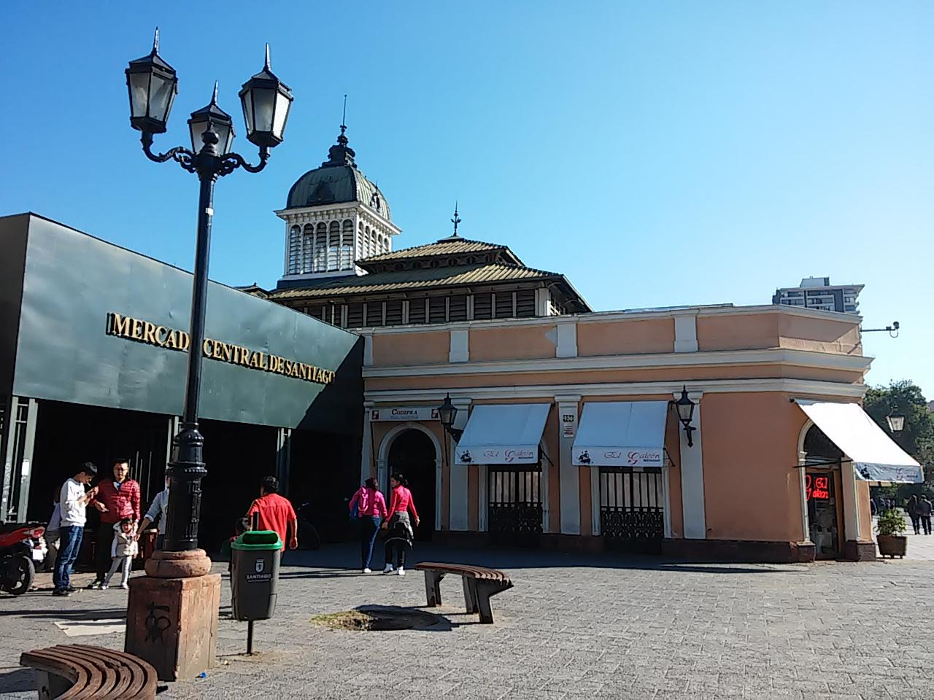
MERCADO CENTRAL

Slide 5
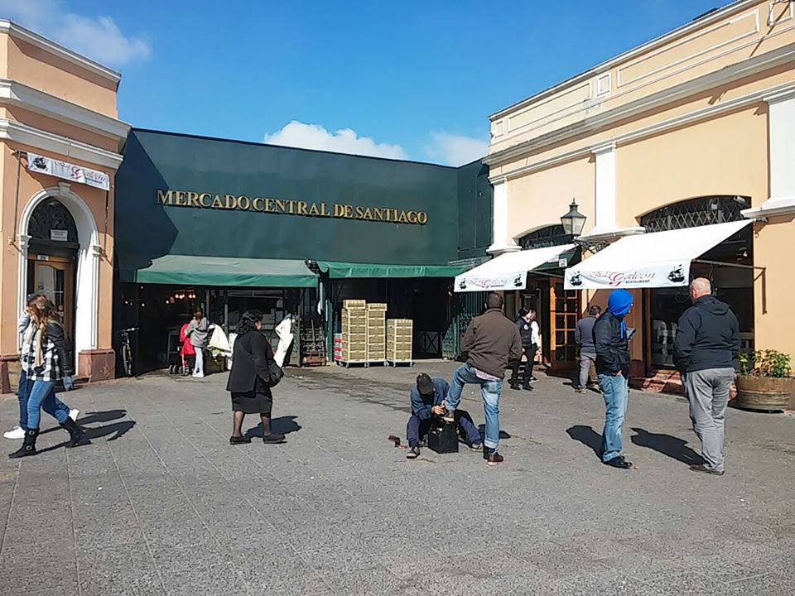

Slide 6
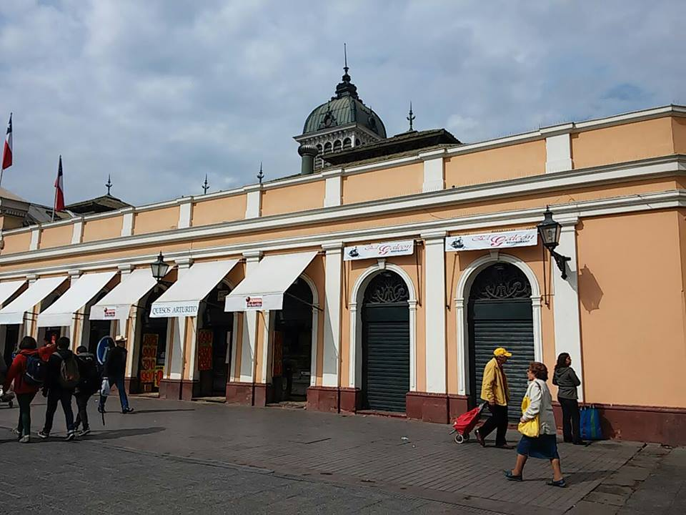

Slide 7
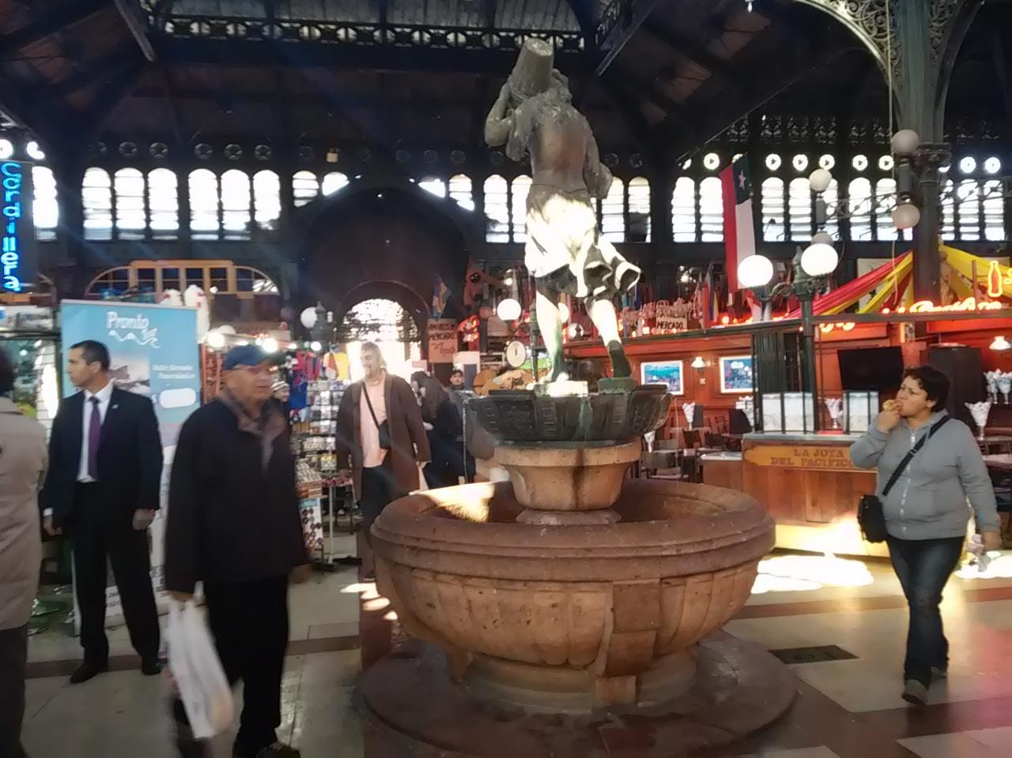

Slide 8
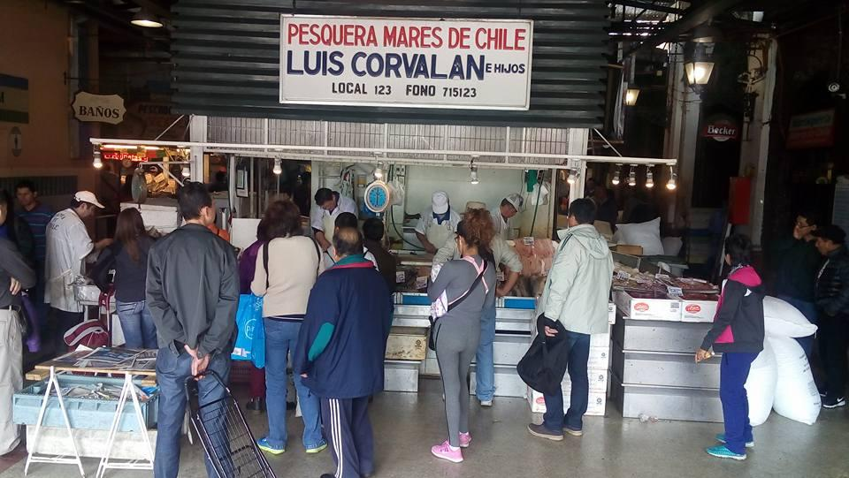

Slide 9
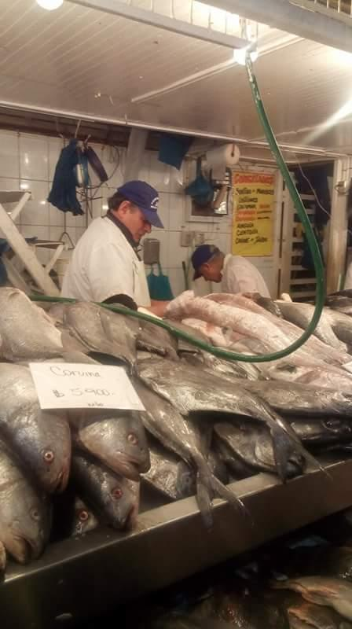
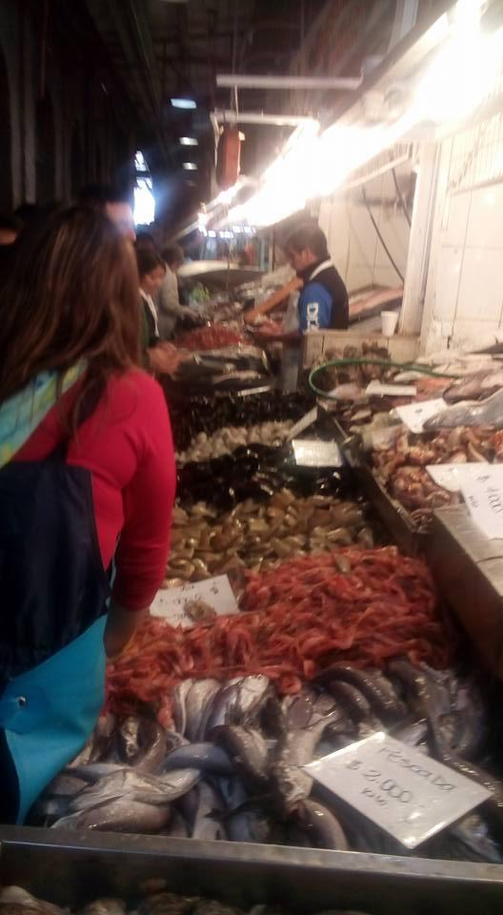
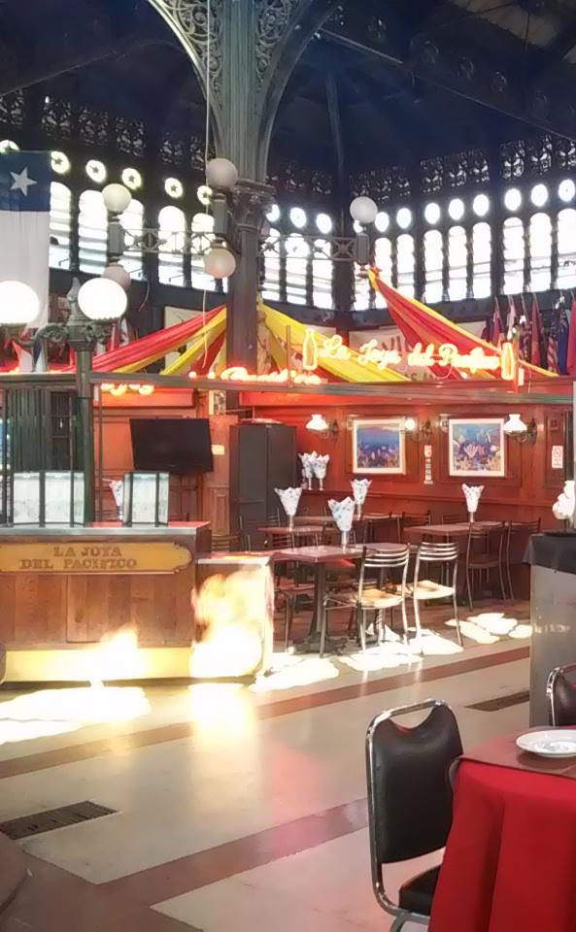

Slide 10
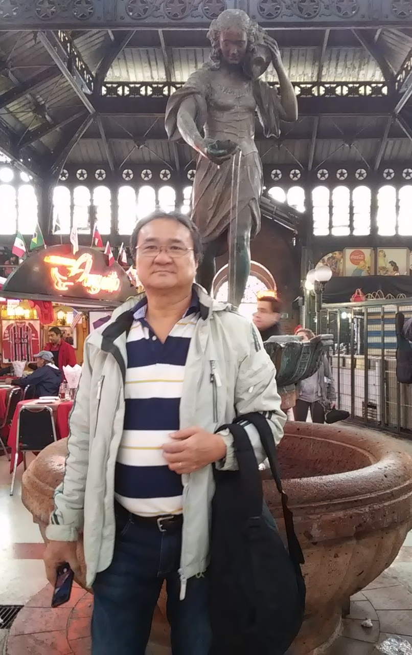
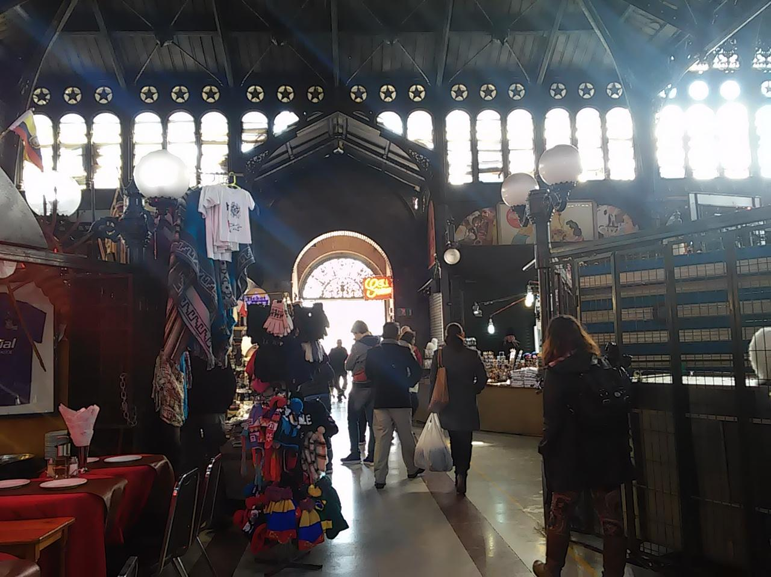

Slide 11
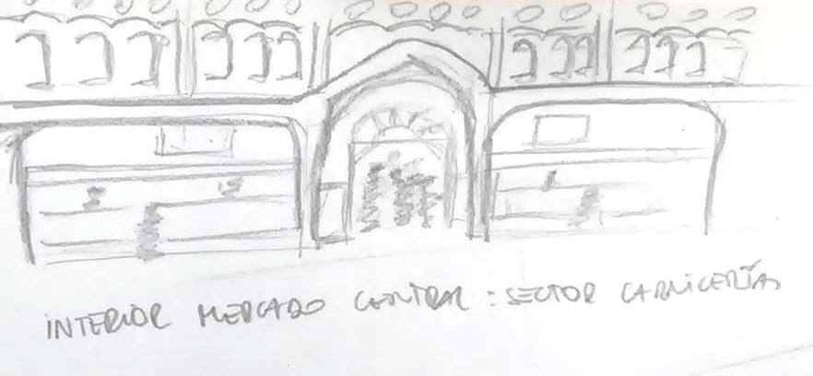
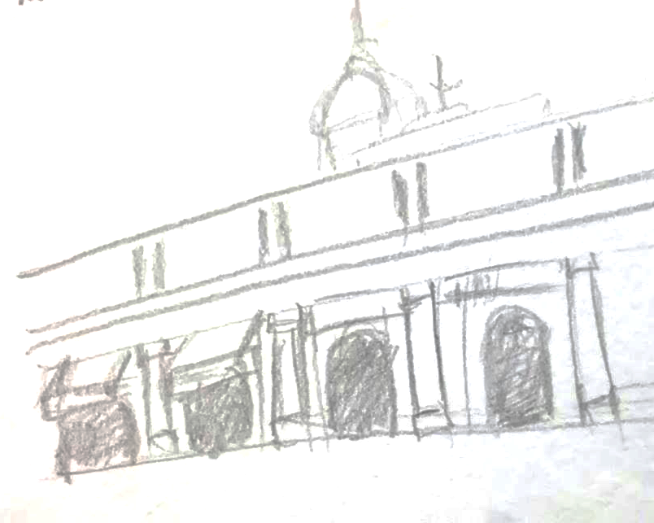
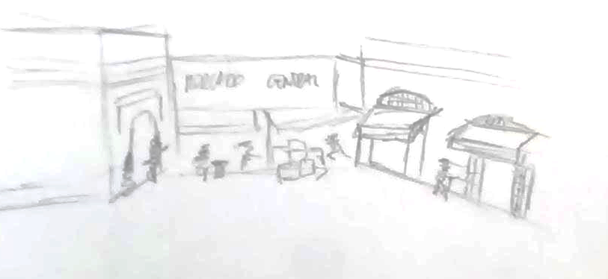

Slide 12
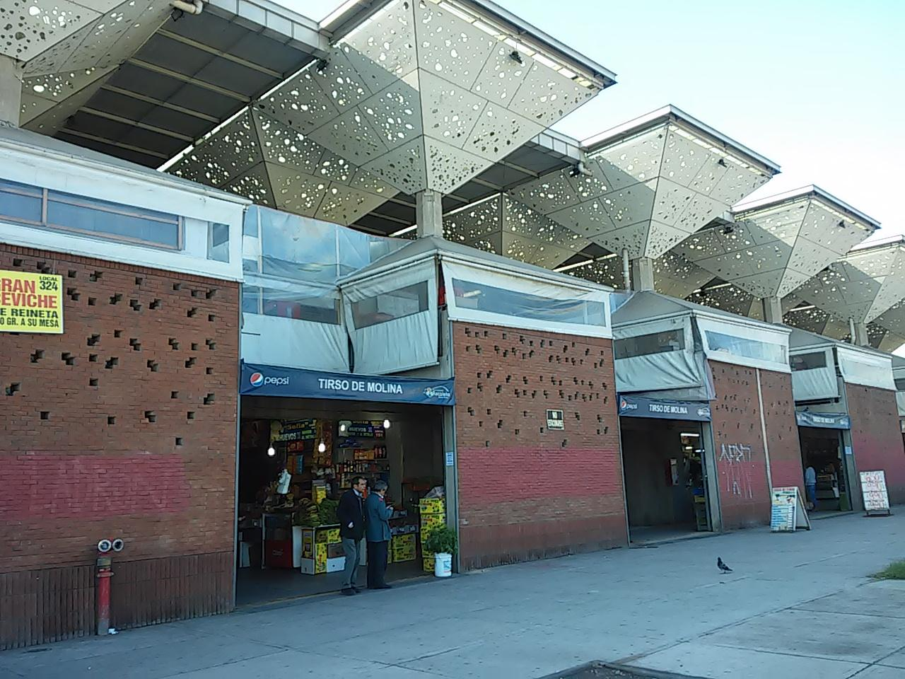
MERCADO DE ABASTOS TIRSO DE MOLINA

Slide 13
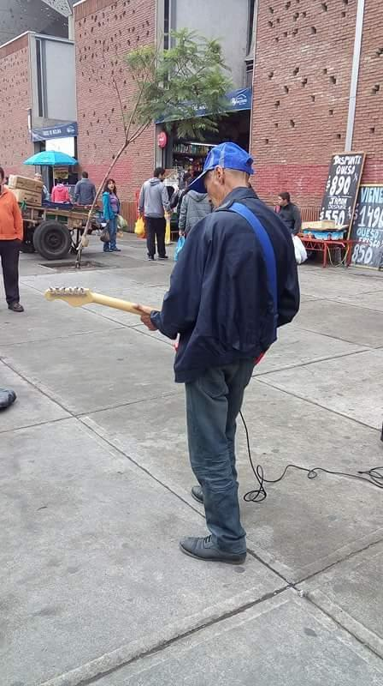
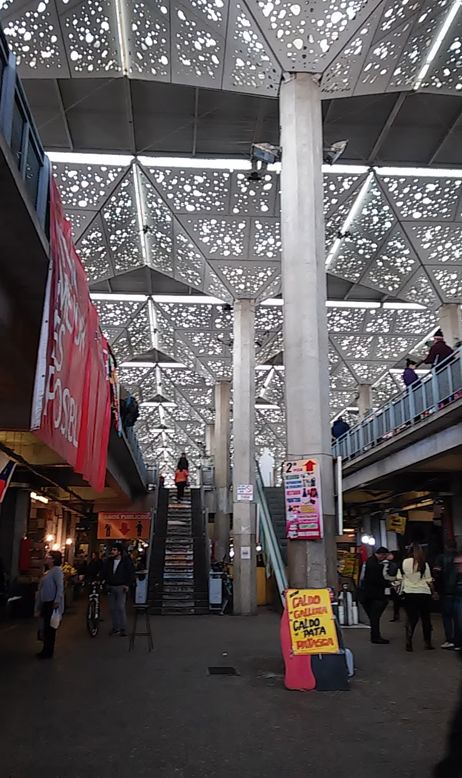
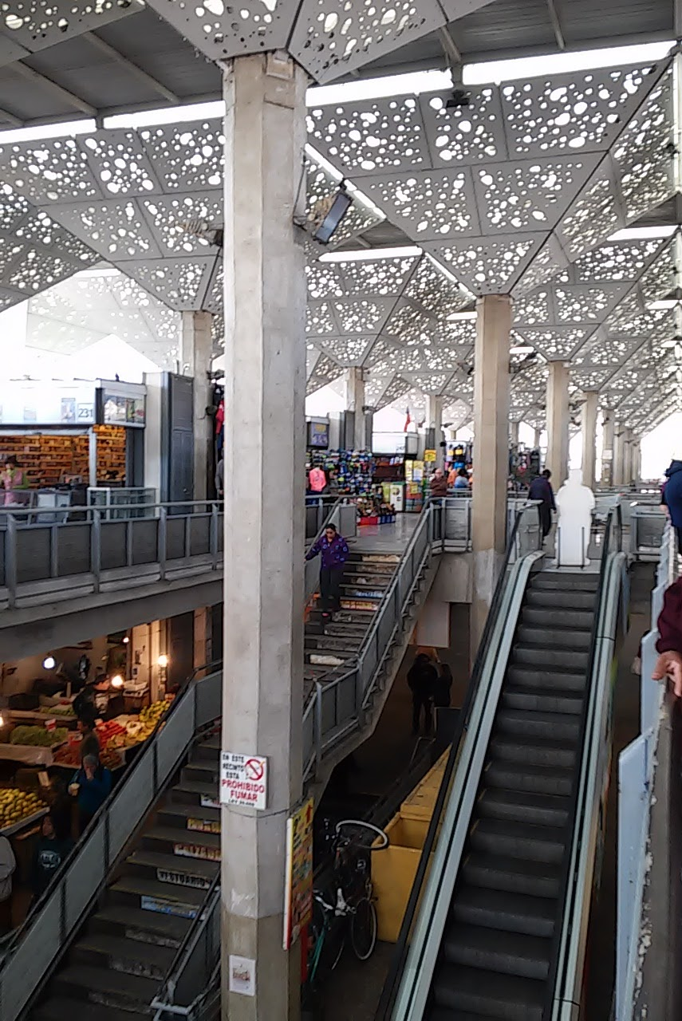

Slide 14
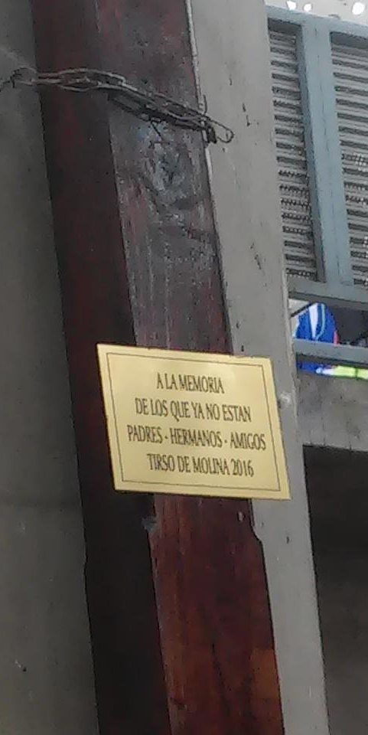
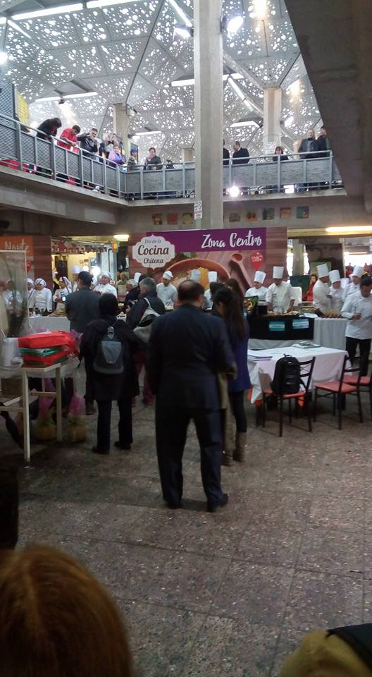
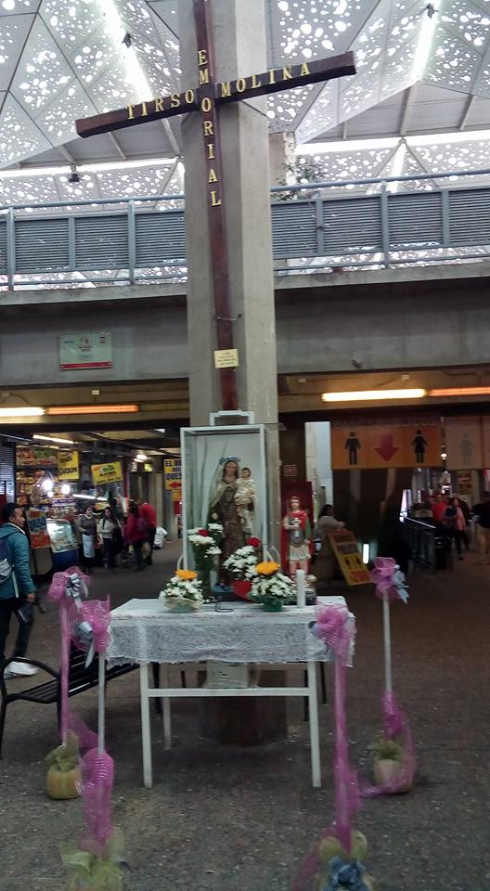

Slide 15
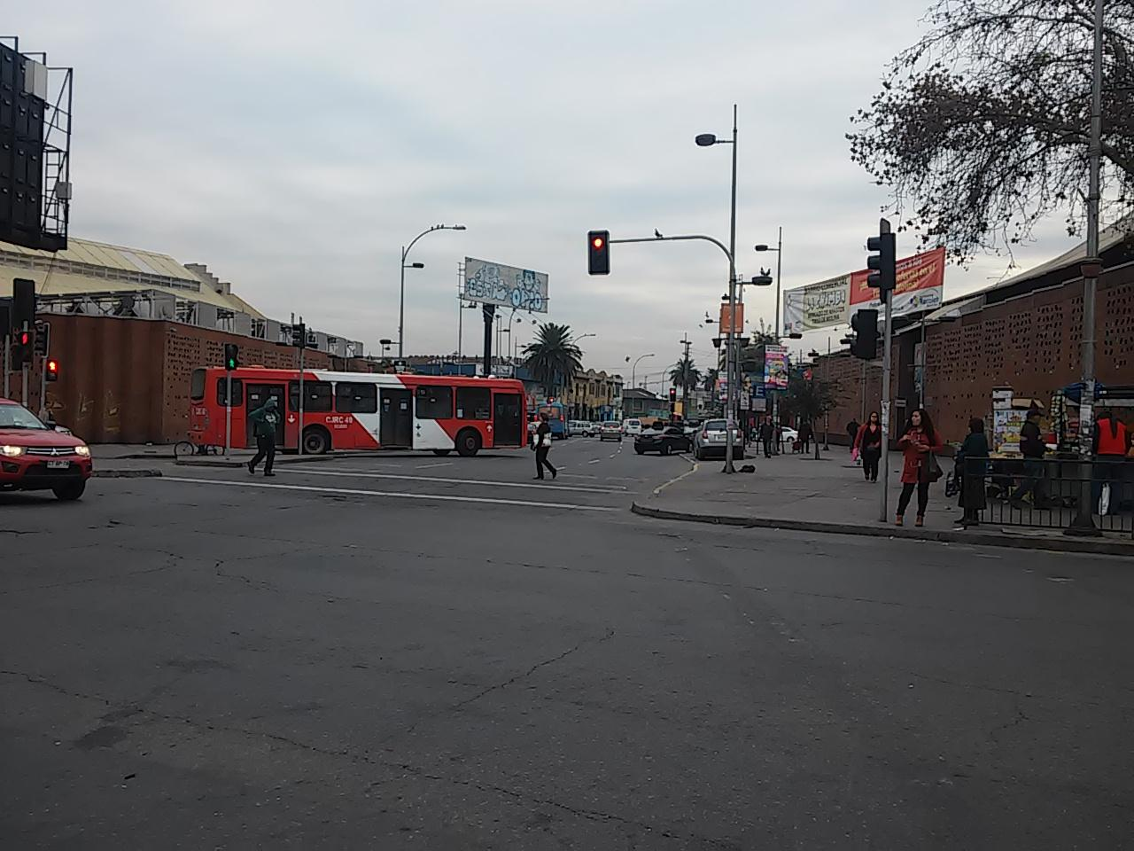
PÉRGOLAS DE LAS FLORES

Slide 16
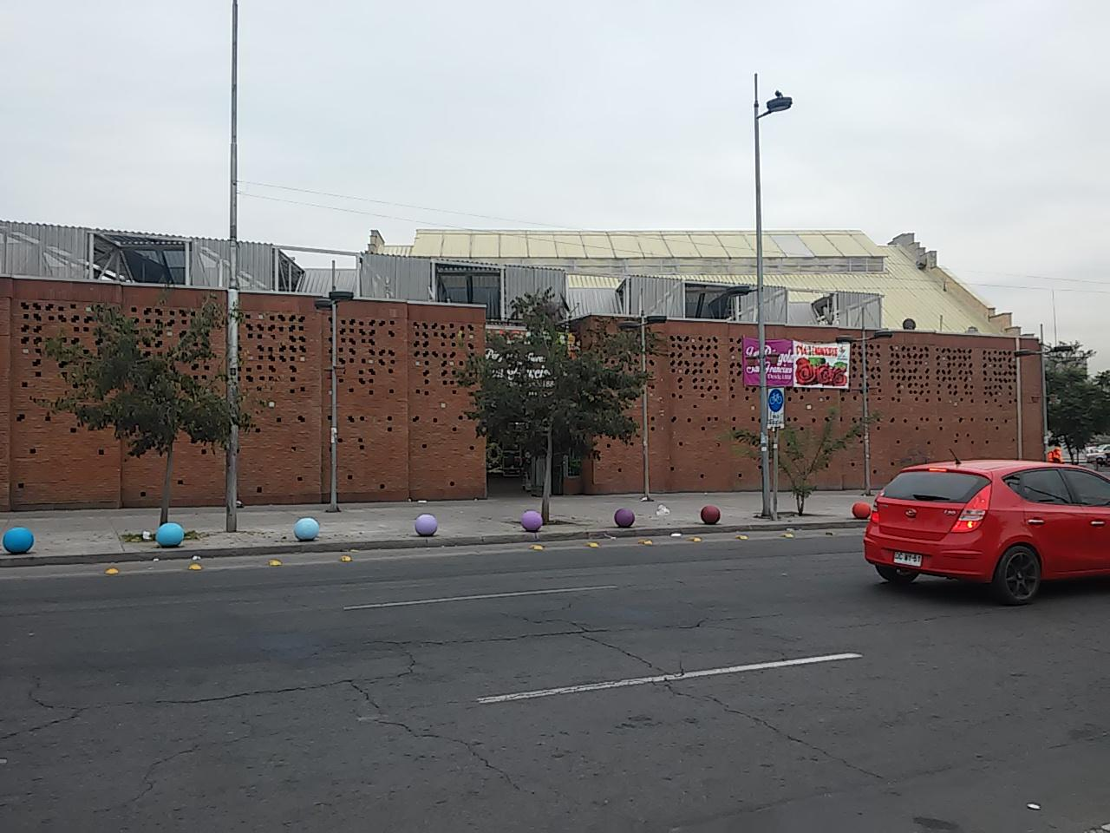
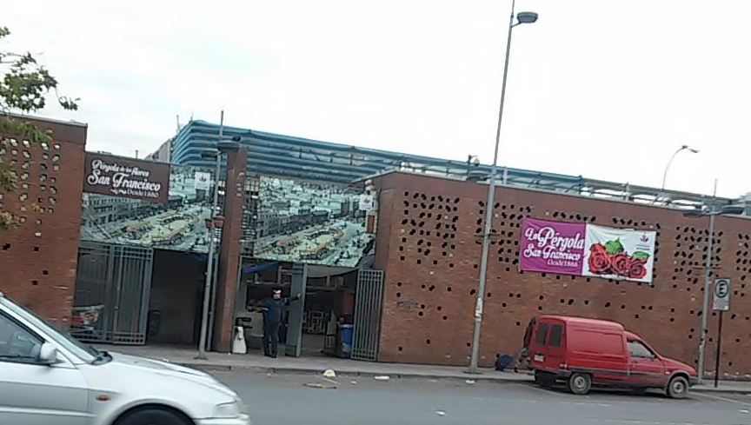
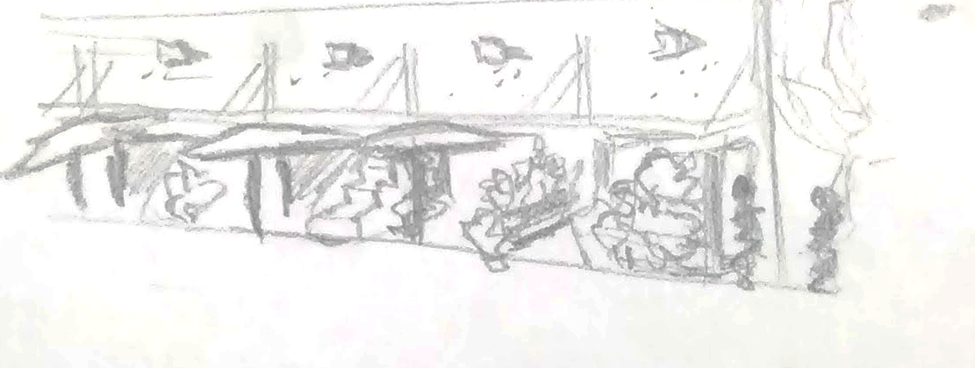
Pérgola San Francisco

Slide 17
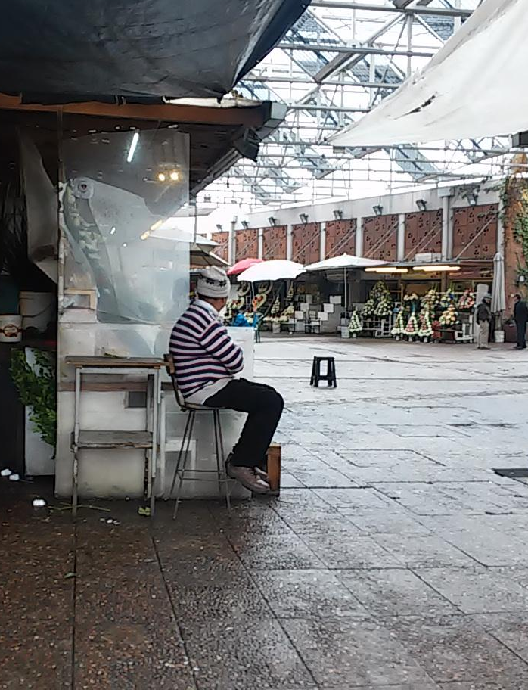
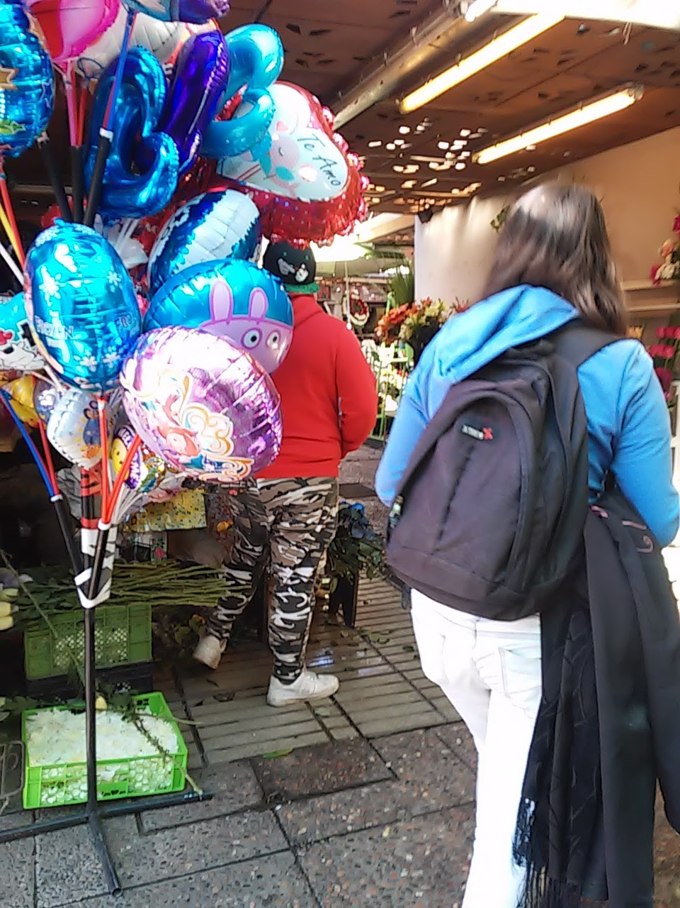

Slide 18
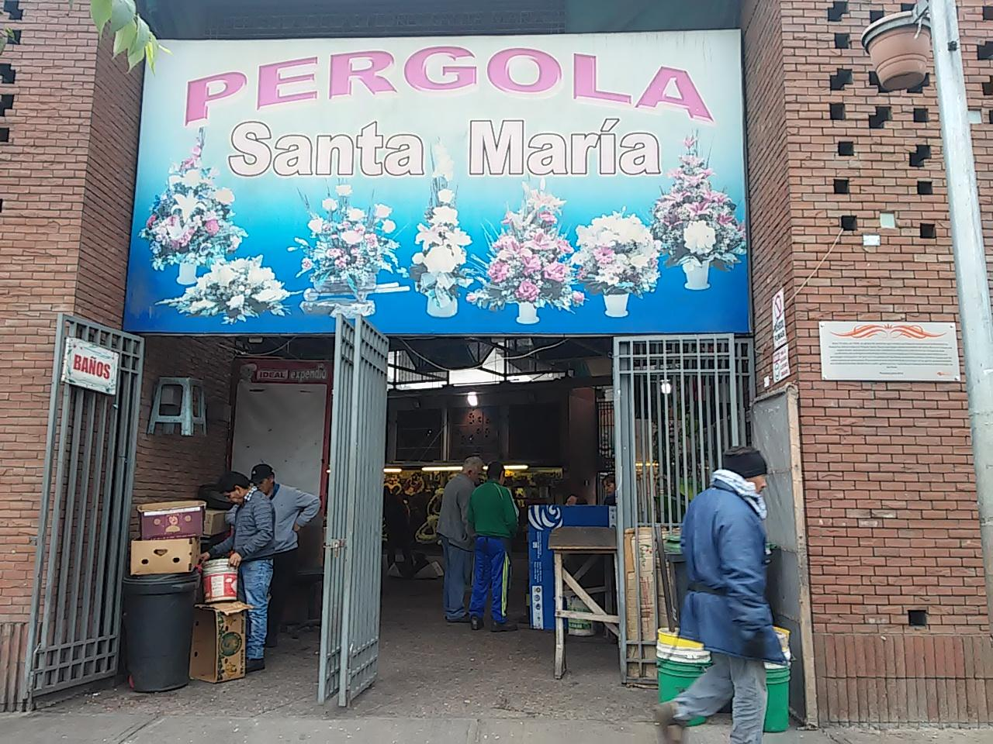
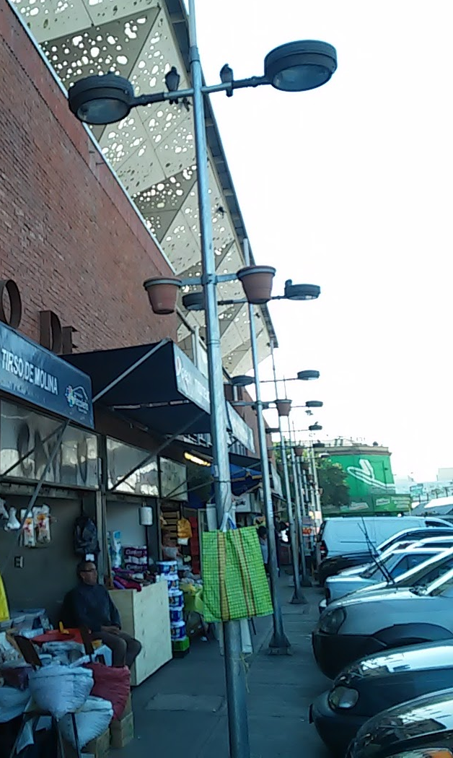
PÉRGOLA SANTA MARÍA

Slide 19
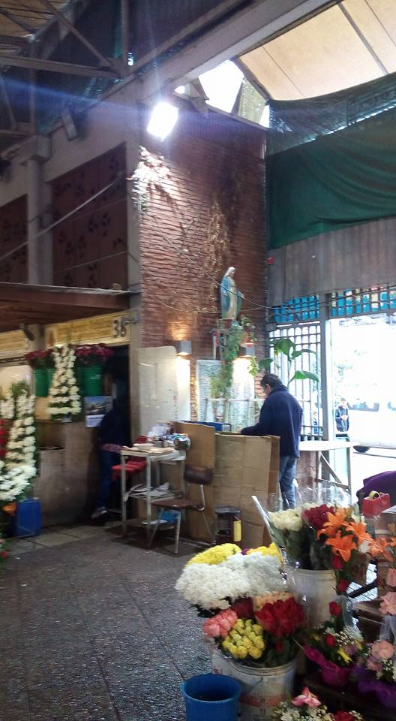
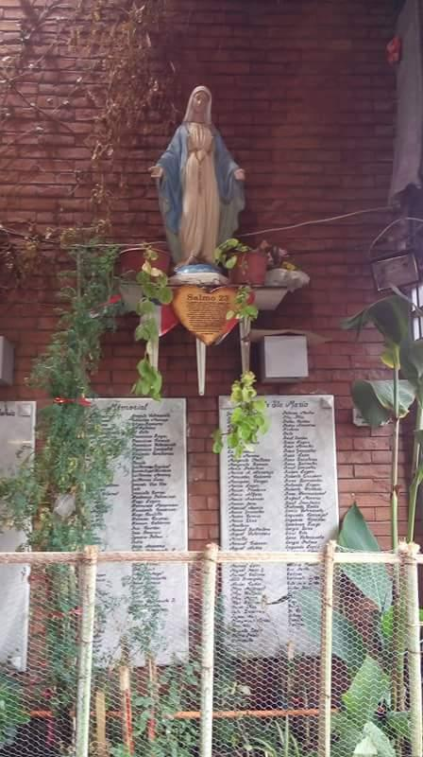
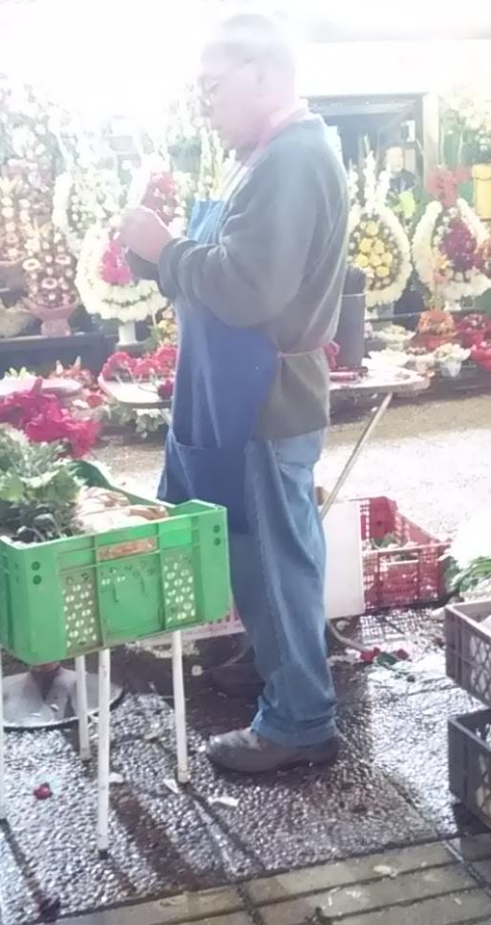

Slide 20
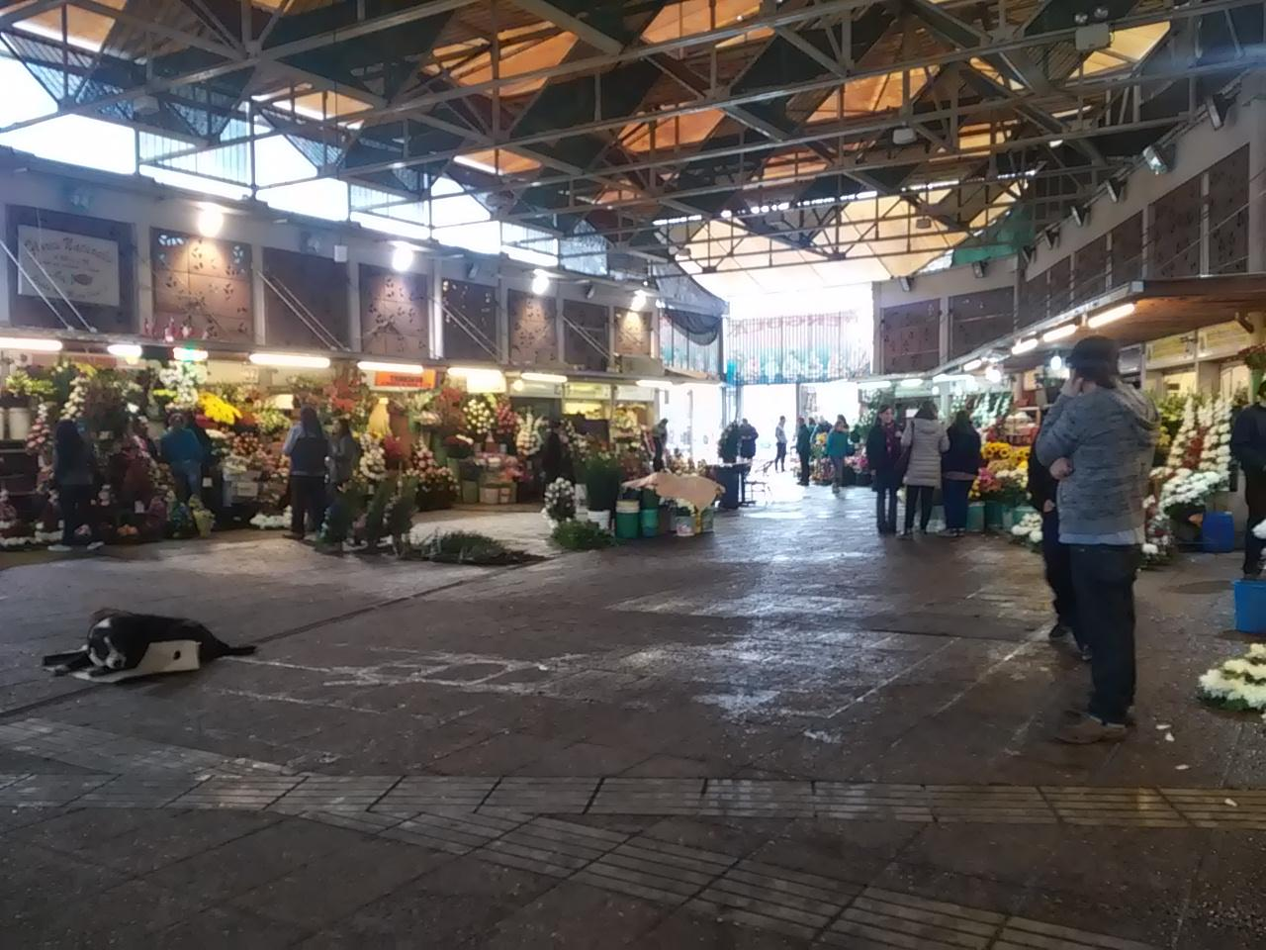

Slide 21
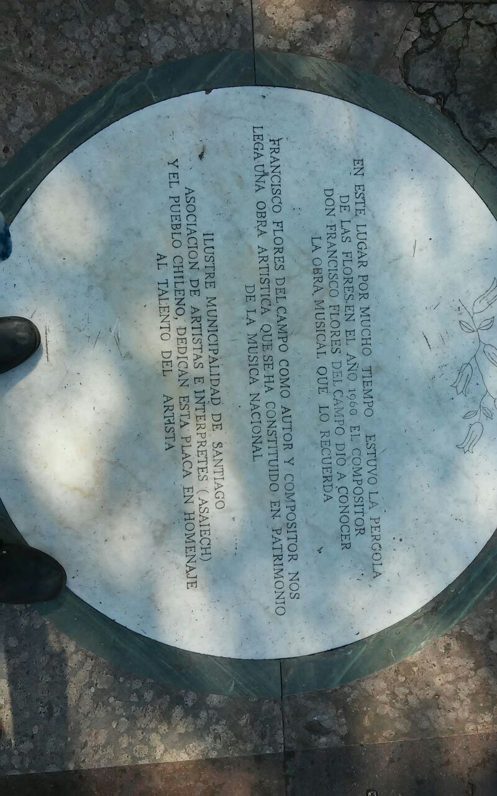

Slide 22
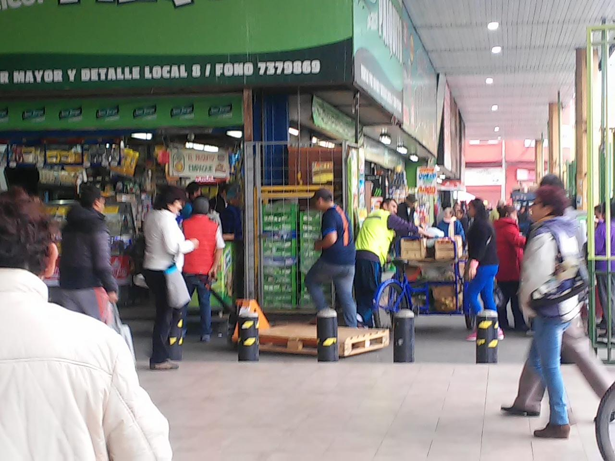
LA VEGA CENTRAL

Slide 23
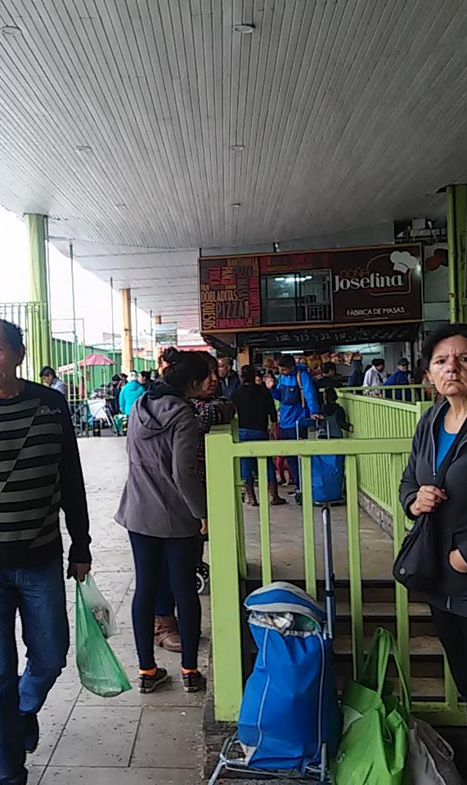
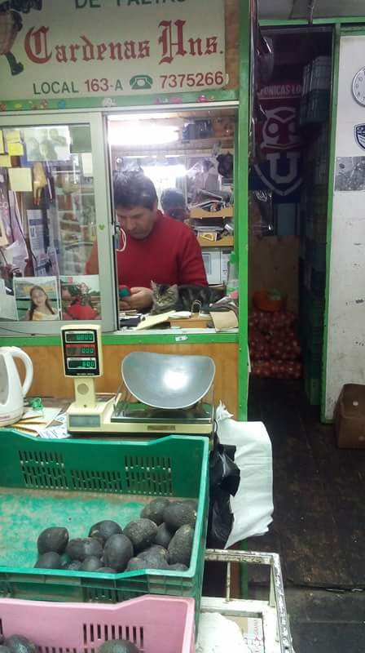
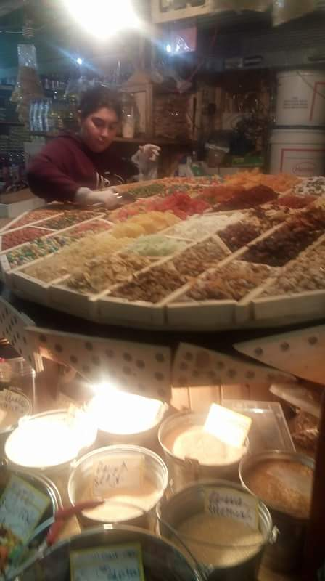

Slide 24
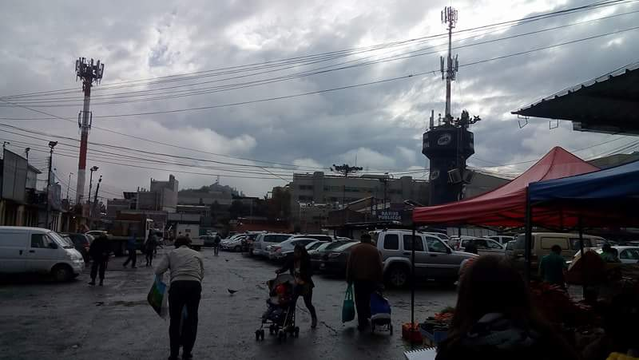

Slide 25
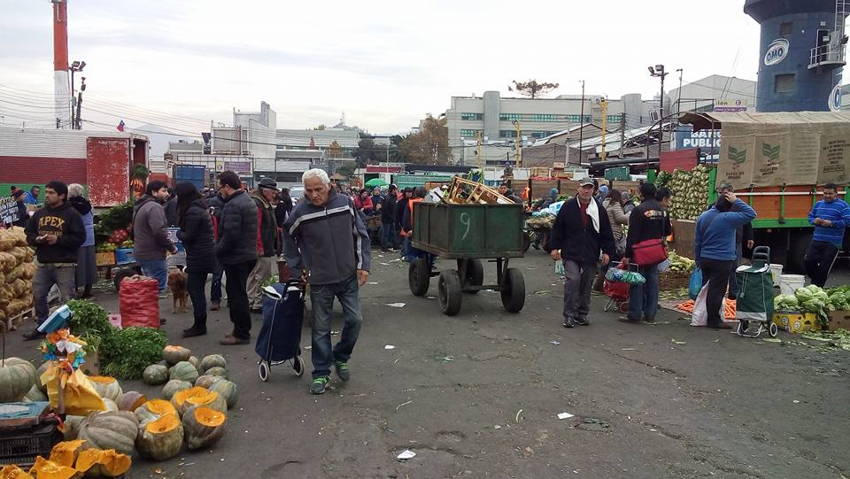

Slide 26
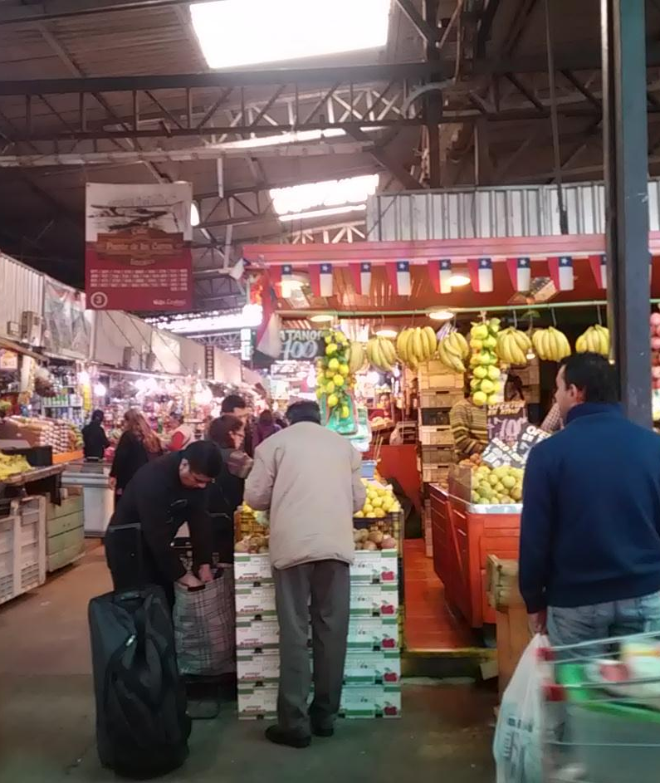
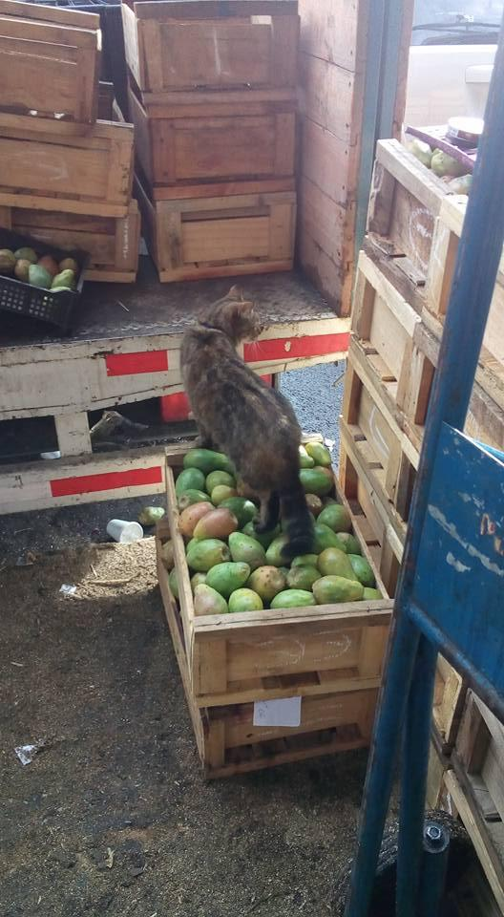
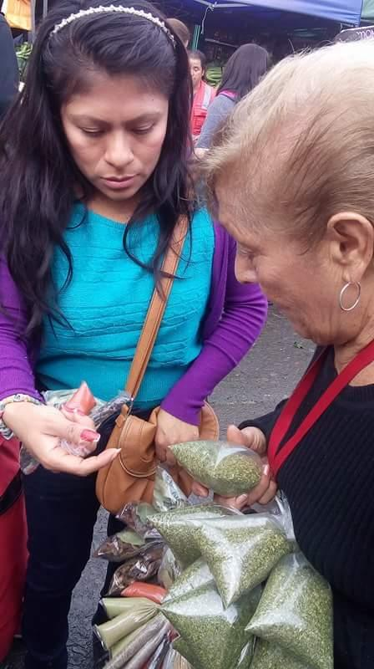

Slide 27
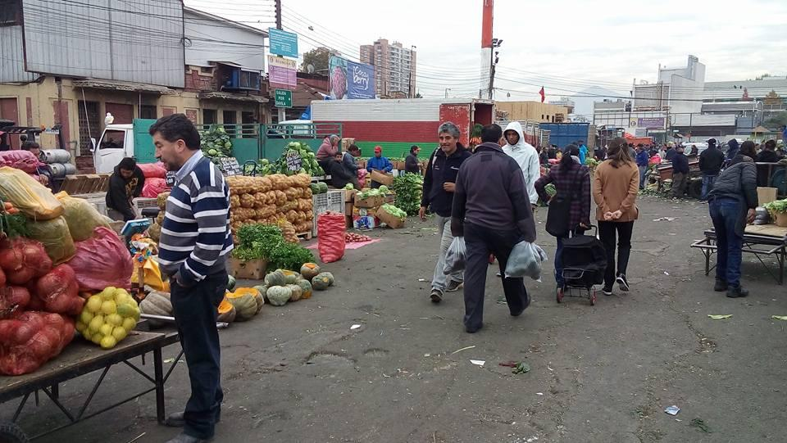

Slide 28
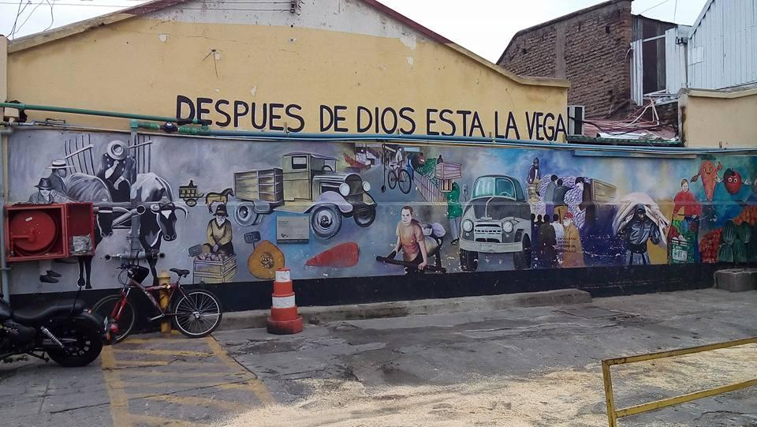

Slide 29
Etnografía rápida

Slide 30
Información específica a reunir : Entrevistas
Relación con el sector.
Relación entre cliente-comerciante, comerciante-comerciante.
Organización de comunidad.
Personalidad de las personas del sector.
Forma de identificarse.
Razón por la cual el lugar es tan frecuentado.

Slide 31
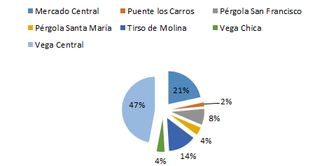
ENTREVISTAS POR SECTOR

Slide 32
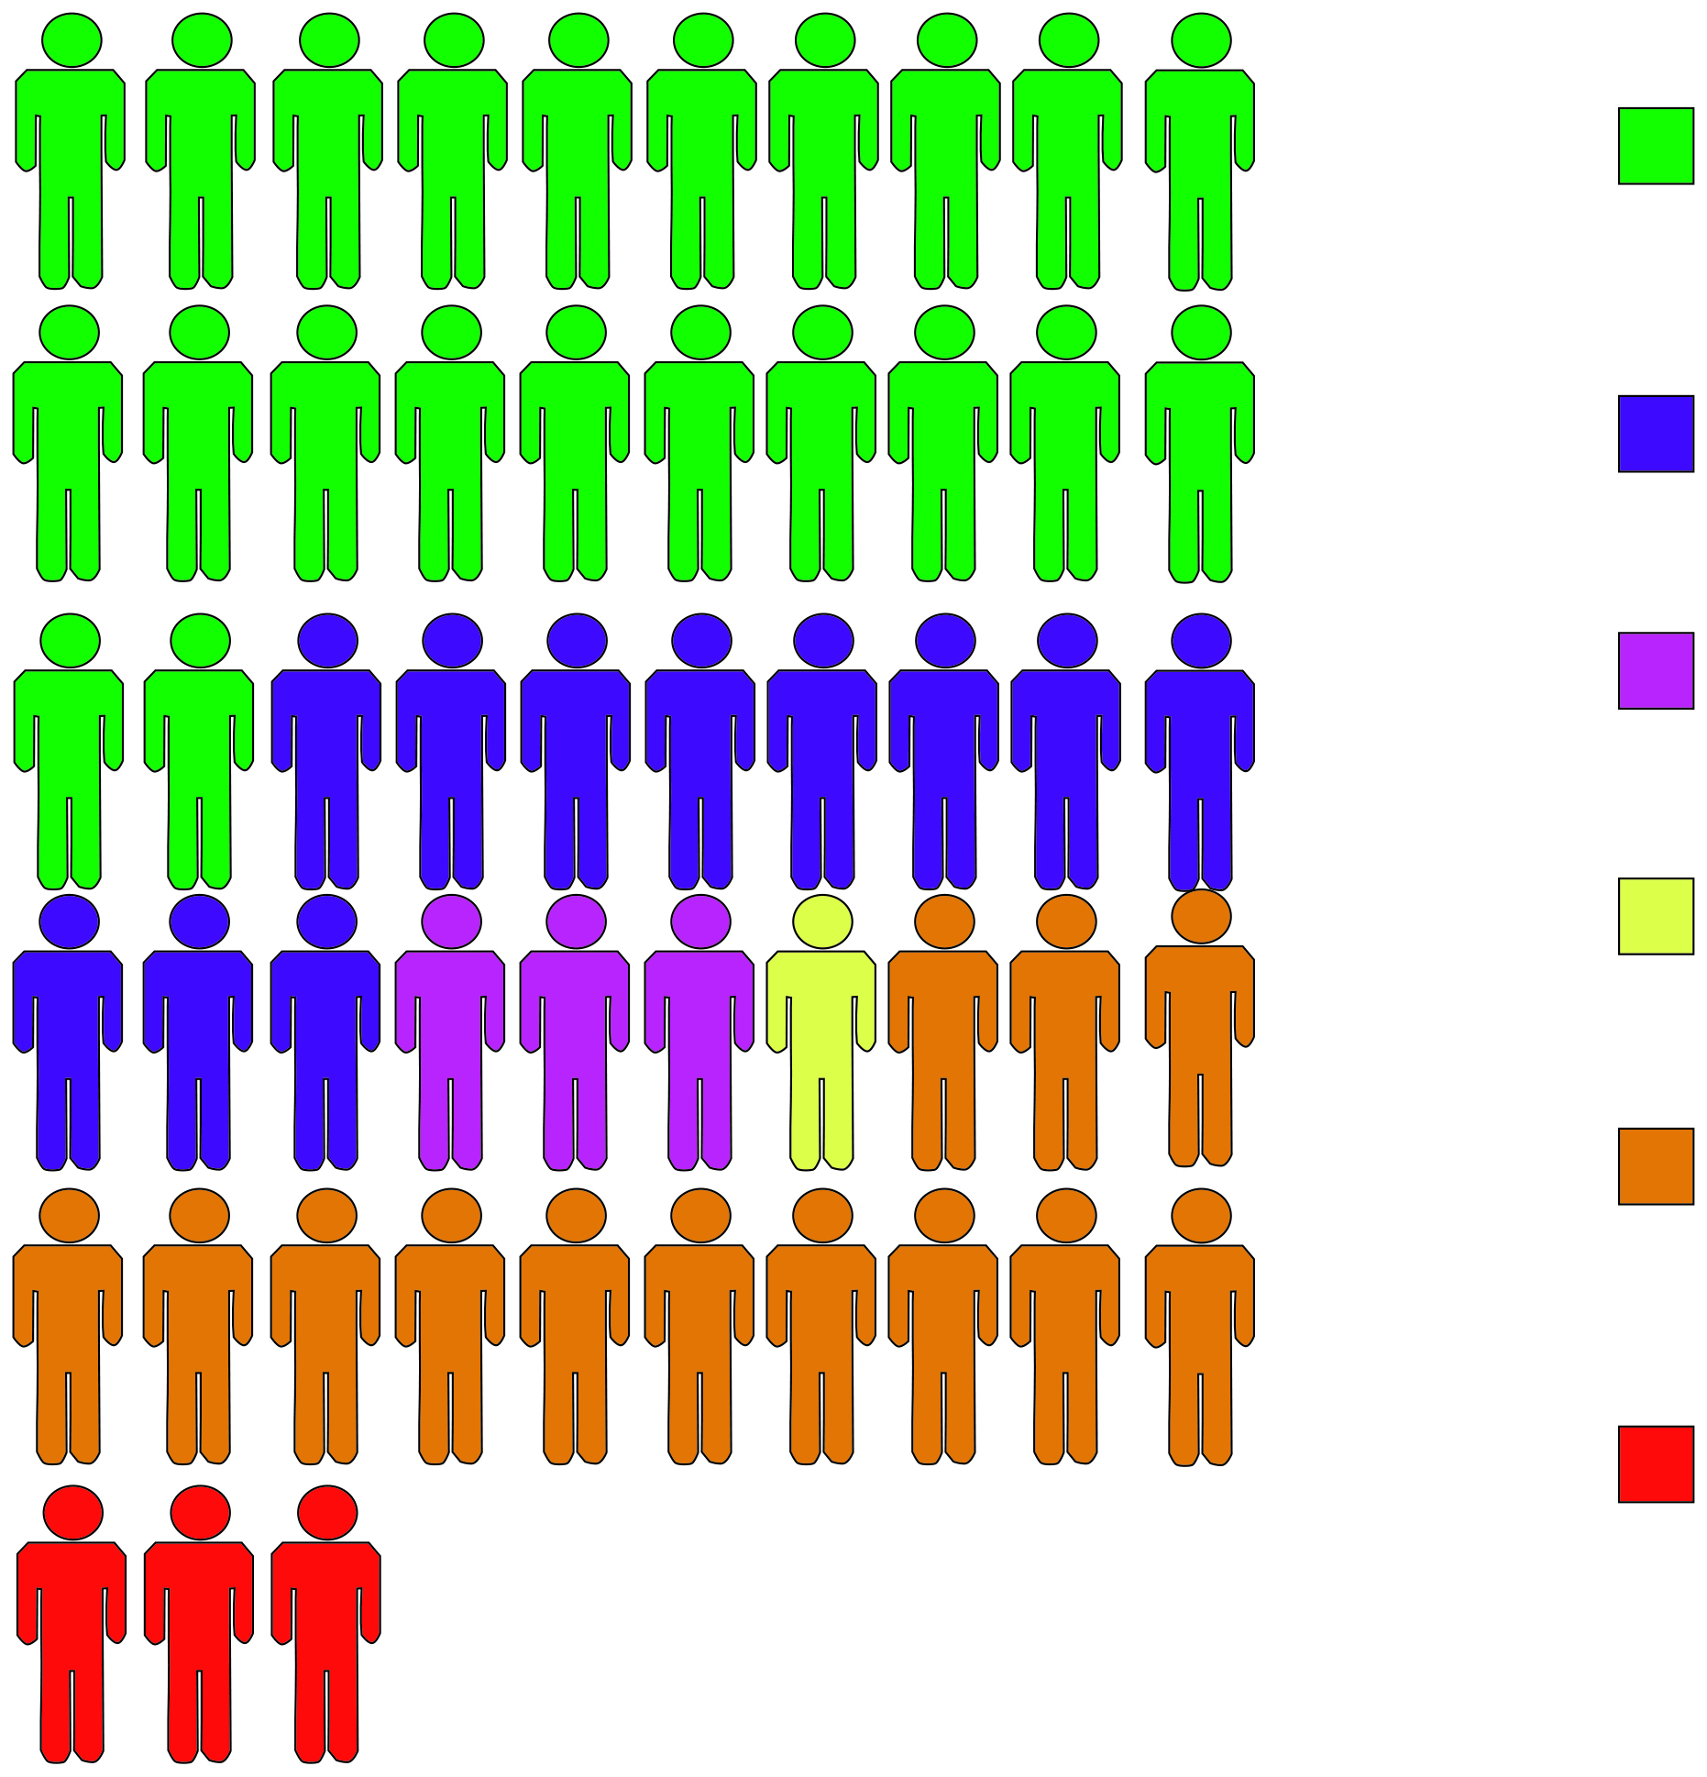
Tipos de entrevistados
Vendedores
Compradores
Residentes
Turistas
Trabajadores
Otros
-Periodista
-Manager
-Arquitecto
Total de muestra: 53

Slide 33
Resultados y conclusiones Mercado

Slide 34
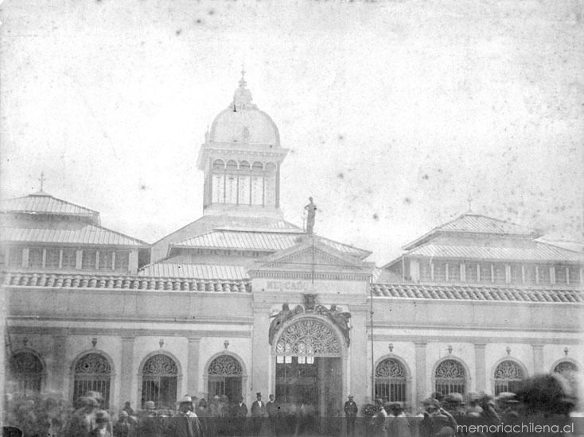
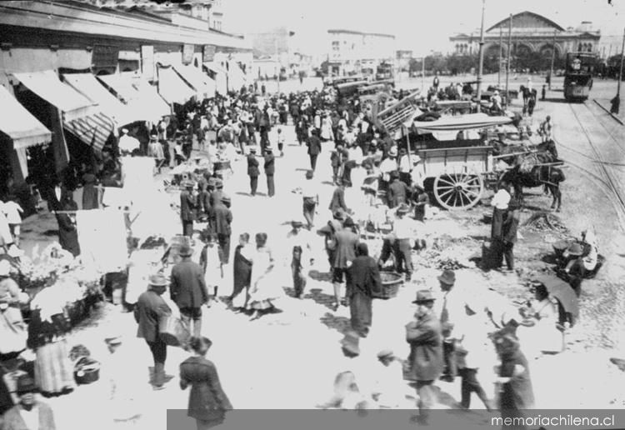
En 1817 Bernardo O’Higgins creó la plaza de abasto, la que luego será transformada en el actual Mercado Central, en 1864,por el arquitecto Aldunate, sin embargo en 1868 se comienza el montaje, y se inauguró en 1872, y en 1884 se le agrega un cordón de locales y queda con la fachada que lo conocemos hoy en día.

Slide 35
Entrevistados
-Parte central del mercado enfocado
a turistas.
-A la ampliación recurre un mayor
público local
-Ambiente tranquilo

Slide 36
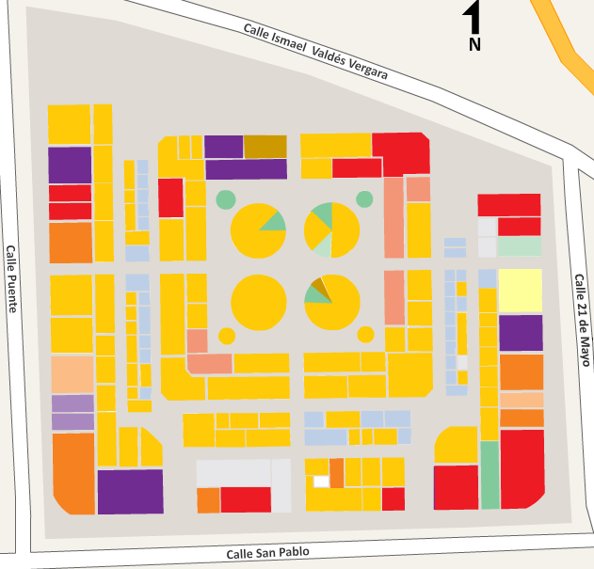

Slide 37
Resultados y conclusiones La Vega

Slide 38
Entrevistados:
- Es grato trabajar aquí.
- La relación con los clientes muchas veces llega a ser de un trato casi familiar.
-Van personas de variadas comunas además de extranjeros.
-“Después de Dios está la vega”
-El ambientes es alegre, amistoso , son buenos para las bromas.
-Hay gente de todo tipo; envidiosos, amables pero en general buenas personas.
-Vienen acá porque hay variedad y calidad.
-Entre trabajadores poseen una buena convivencia, las bromas se encuentran a la orden del día y la calidez que transmiten es tanto para sus clientes como para ellos mismos.

Slide 39



Slide 40
Resultados y conclusiones Pérgolas
(Santa María- San Francisco)

Slide 41

La tradición de la pérgola nace en 1927 cuando se construye la pérgola de las flores, en calle Alameda frente a la iglesia de San Francisco.
Posterior a ello, en 1939 en uno de los puentes que cruzaban el Mapocho se instala la llamada Pérgola de Santa María.
14 de julio de 1948. La pérgola de las flores es demolida y las floristas son trasladadas a orillas del río Mapocho.

Slide 42
Entrevistados:
-Con el tiempo la gente se ha vuelto más independiente.
-Pérgola San Francisco: Entre vendedores poseen un ambiente familiar, pues la mayoría de los trabajadores viene desde generaciones anteriores.
-Pérgola Santa María: El trato entre vendedores suele ser bromista, pero en sí no poseen mayor contacto entre ellos, solo se reúnen cuando ocurren acontecimientos importantes en los cuales aplican su tradición de lanzar pétalos.
-Cuando muere algún florista, su nombre se inscribe en un epitafio.

Slide 43
Resultados y conclusiones Mercado de Abastos Tirso de Molina

Slide 44
Entrevistas:
-La relación está dada de acuerdo al colectivo que pertenezcan dentro del tirso, pero en si poseen una buena relación.
-Es tranquilo, bastante limpio, ordenado, buena atención.
-Cambiarían aspectos estructurales(techo)
-Se observa presencia de palomas.
-Realizan homenajes con un altar en medio del mercado para los colegas difuntos.

Slide 45
MAPA REDES SOCIALES
Establece relación entre las personas y el entorno, y cómo se desenvuelven en él

Slide 46
Lugar concurrido. Debido a su ubicación, precios, la calidad de sus productos, tradición e historia popular, personas de todas partes convergen acá.
Vendedores en todos los rubros sostienen que el compañerismo y apoyo incondicional han ido disminuyendo junto a las antiguas generaciones. Hoy se unen principalmente por situaciones de conflicto.

Slide 47


Slide 48


Slide 49


Slide 50


Slide 51


Slide 52
Conclusión, Identidad de la Chimba
La chimba se encuentra de todo lo que se reconoce como sector patrimonial de Santiago, representando la idiosincrasia del país por ser un barrio es diverso y concurrido. La gente es alegre, dicharachera y se desenvuelven en un ambiente de confianza y familiaridad. El país se ve reflejado en este sector debido a que los productos vienen desde distintas partes de Chile.
Es un barrio que se ha ido trasladando de sector ha medida ha pasado el tiempo, varios de los lugares estudiados nacieron en el centro de Santiago, junto a este, y han dado abasto a la ciudad desde entonces.

